Slide 1
Labo geavanceerde computerarchitectuur
CUDA programming
Stijn Crul
Notes:
Main sources:
https://docs.nvidia.com/cuda/cuda-c-programming-guide/
CUDA by Example: an introduction to general-puprose GPU programming, Jason Sanders & Edward Kandrot

Slide 2
Inhoud
Waarom CUDA?
CPU vs GPU
CUDA structuur
Grid, blocks en threads
Host en device
CUDA processing flow
Kernel creëren en aanroepen
Voorbeeld: optellen van arrays
Sequentieel
Concurrent

Slide 3

Waarom CUDA?
CUDA = Compute Unified Device Architecture
Kernideeën:
Parallel computing
Honderden cores
Duizenden threads
Goedkoop
Hoge beschikbaarheid
Programmeerbaar

Slide 4
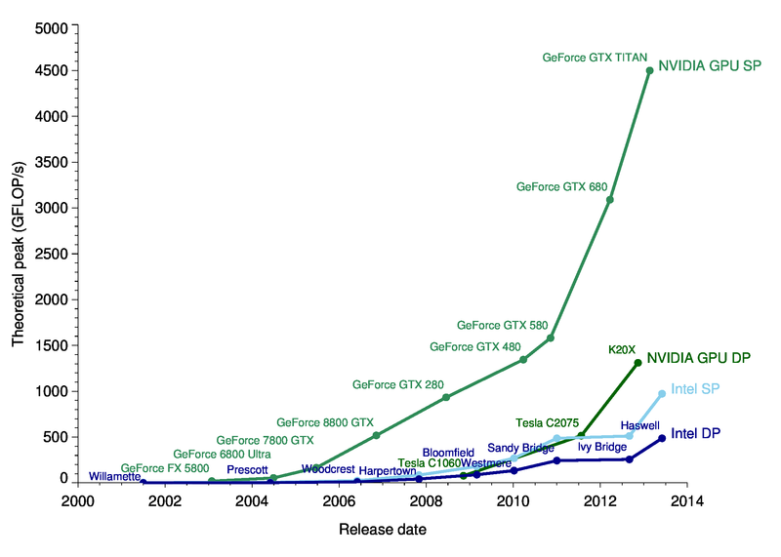
CPU vs GPU
Notes:
http://michaelgalloy.com/wp-content/uploads/2013/06/cpu-vs-gpu.png (staat ook in de programming guide)
Figuur om aan te tonen dat GPUs geschikt zijn om immense hoeveelheden data te werken.

Slide 5
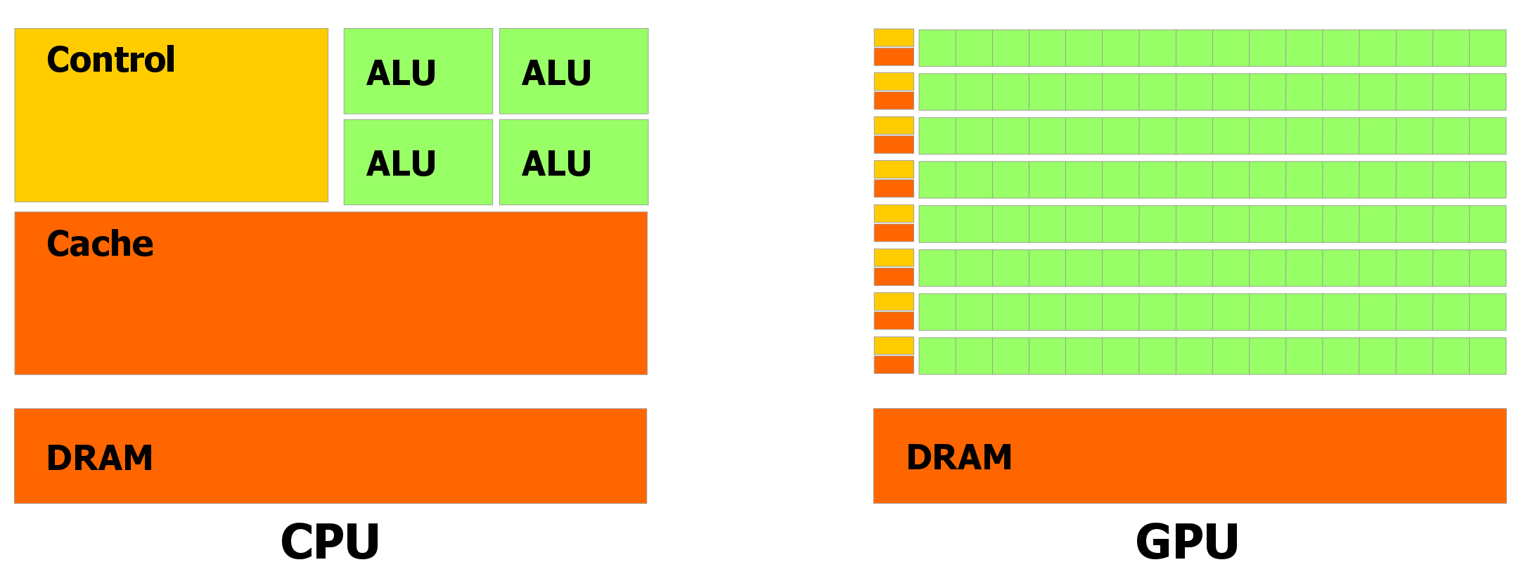
CUDA architectuur
vs
Notes:
https://cs.wikipedia.org/wiki/CUDA
CPU is ontworpen om sequentiële code zo snel mogelijk uit te voeren. Het grootste deel van de chip is dan ook besteed aan cache en de control unit.
De GPU gebruikt een SIMT (single instruction multiple threads) architectuur. Het is gemaakt om één stuk code op veel verschillende threads uit te voeren.

Slide 6
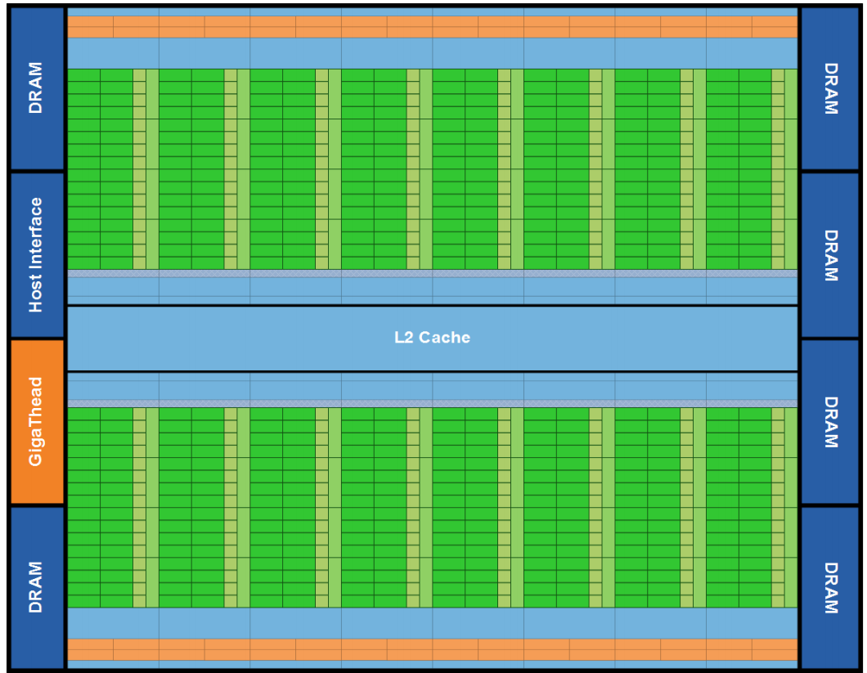
CUDA architectuur
All CUDA-cores on a GPU are spread among Streaming Multiprocessors (SM)
Nvidia GTX 950 consists out of 6 SM for 768 CUDA-cores
768 / 6 = 128 CUDA-cores per SM
64 warps / SM
GPU divided into Streaming multiprocessor
Notes:
Groene blokken zijn 1 SM

Slide 7
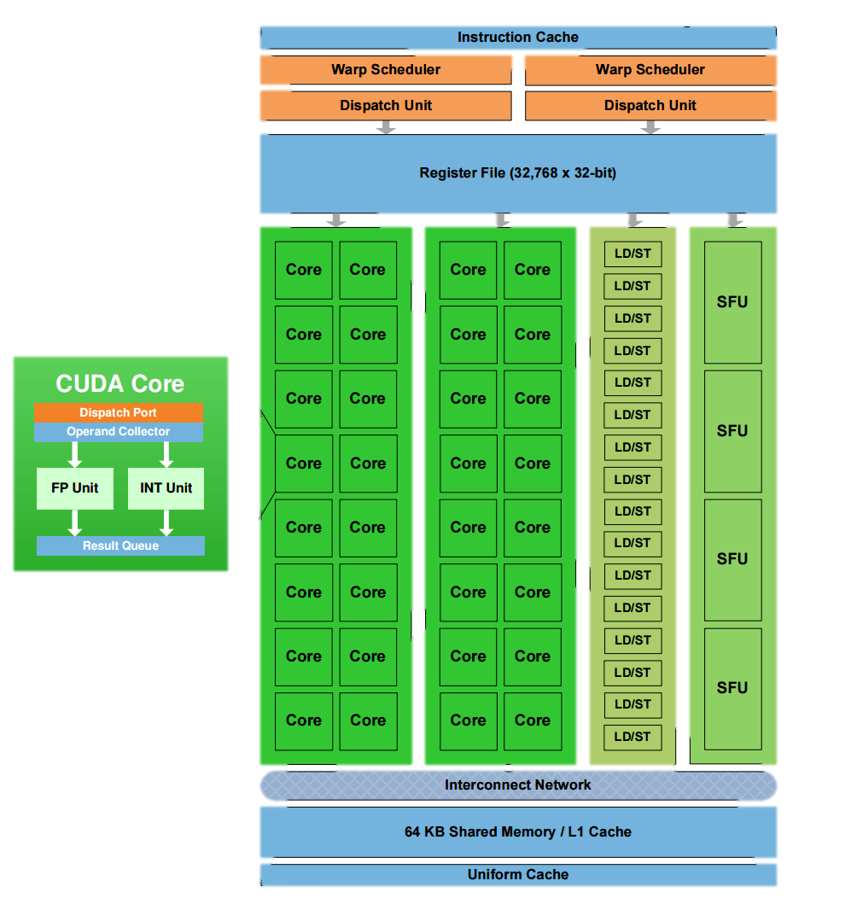
CUDA architectuur
SIMT model = Single Instruction Multiple Threads
A warp is a set of parallel threads that start at the same instruction counter.
A warp typically exists out of 32 threads (depends on hardware).
Streaming multiprocessor
Notes:
http://on-demand.gputechconf.com/gtc-express/2011/presentations/cuda_webinars_WarpsAndOccupancy.pdf

Slide 8
Grid, blocks and threads
CUDA term | Definitie | Equivalente GPU component
Kernel | Parallelle code die in de vorm van een functie op de GPU uitgevoerd wordt. | N/A
Thread | Eén enkele instance van een kernel, uitgevoerd op de GPU. | GPU/CUDA processor
Block | Een groep threads die toegewezen zijn tot een CUDA multiprocessor. | CUDA multiprocessor
Grid | De GPU | GPU
Notes:
Hoe stellen we grid, blocks and threads voor in de GPU?
Een block wordt nooit gesplitst over meerdere SMs en één SM kan slechts een bepaald aantal threads uitvoeren. Een block mag dus niet groter zijn dan het aantal threads dat een SM kan draaien.
Bron: Computer organization and architecture: designing for performance, tenth edition, William Stallings

Slide 9
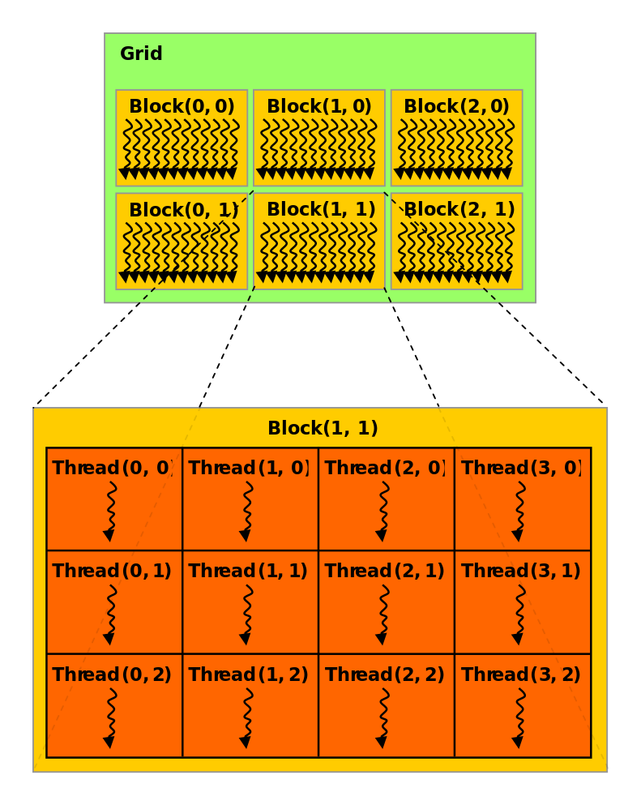
Grid, blocks and threads
Kernel beschikt over enkele ingebouwde variabelen:
blockIdx: Index van block in het grid
threadIdx: Index van thread in het block
blockDim: Het aantal threads in een block
Kunnen allemaal 3-dimensionaal zijn.
Notes:
De code die parallel moet uitgevoerd worden heet een kernel en een thread is 1 instance van een kernel die uitgevoerd wordt. De programmeur definieert het aantal threads dat hij wil laten uitvoeren op de PC en verdeelt deze onder in een aantal blocks. De verzameling van alle blocks heet het grid.
De figuur toont een 2 dimensionaal grid waar de blocks and threads gedefineerd worden met een x- en y-coördinaat. Het is ook mogelijk om 3-dimensionale grids te definiëren.
3 belangrijke variabelen om het werk te verdelen over heel de GPU.

Slide 10
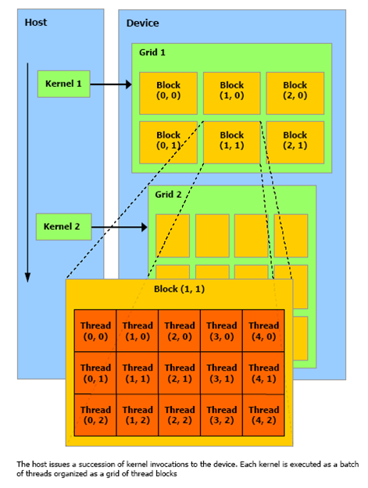
Host en device
Notes:
Het CUDA programming model gaat ervan uit dat alle kernels uitgevoerd worden op een fysiek apart apparaat als coprocessor die zijn opdracht krijgt van de host die het C-programma sequentieel uitvoerd.
Dit model gaat er ook van uit dat de host en het device apparte geheugens hebben.
De geschreven code die uitgevoerd wordt kan dus opgedeeld worden in 3 delen:
Code die uitgevoerd wordt op de host (CPU)
Code die uitgevoerd wordt op het device (GPU)
Code die data verplaatst tussen host en device

Slide 11
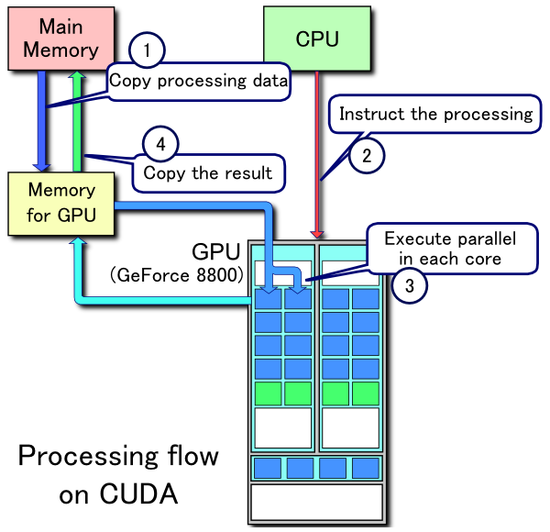
CUDA processing flow
Notes:
De cuda workflow kan dus ook opgedeeld worden in 4 stappen die altijd terug komen:
Data kopiëren van het hoofd-geheugen naar het GPU geheugen.
Host (CPU) geeft de kernel door aan de GPU.
GPU voert alle kernels parallel uit.
Het resultaat van het GPU geheugen terug naar het hoofdgeheugen kopiëren.

Slide 12
Een kernel creëren & aanroepen
Syntax declaratie van een kernel
__global__ void kernel (int *a, int*b){
//your code
}
Syntax oproepen van een kernel met:
nBlocks: Het aantal blocks
blockSize: aantal threads per block
kernel <<< nBlocks, blockSize>>> (a_dev, b_dev);

Slide 13
Voorbeeld
Optellen van arrays

Slide 14
Sequentieel optellen van arrays
#define ARRAYSIZE 16
void add(int *a, int *b, int *out){
int i = 0;
for(i = 0; i < ARRAYSIZE; i++){
out[i] = a[i] + b[i];
}
}
Notes:
Klassieke manier om op te tellen in C.

Slide 15
Concurrent op de GPU: voorbereiding
Voor het programmeren begint:
Bepaal blockSize en nBlocks (aantal threads per block en het aantal blocks)
Nodige variabelen declareren
Geheugen toewijzen
Host en device: malloc & cudaMalloc
Geheugen vrij maken (op einde van het programma). Heel belangrijk!

Slide 16
Concurrent op de GPU: voorbereiding
//BLOCKSIZE en nBlocks
#define BLOCKSIZE = 4
int nBlocks = ARRAYSIZE/BLOCKSIZE + (ARRAYSIZE%BLOCKSIZE == 0?0:1);
//declare variables
int *a_host, *b_host, *out_host;
int *a_dev, *b_dev, *out_dev;
//allocate arrays on host
a_host = (int *)malloc(ARRAYSIZE * sizeof(int));
b_host = (int *)malloc(ARRAYSIZE * sizeof(int));
out_host = (int *)malloc(ARRAYSIZE * sizeof(int));;
//allocate arrays on device
cudaMalloc((void **) &a_dev, ARRAYSIZE * sizeof(int));
cudaMalloc((void **) &b_dev, ARRAYSIZE * sizeof(int));
cudaMalloc((void **) &out_dev, ARRAYSIZE * sizeof(int));
//rest of program (Other 4 steps go here)
//end of program
//cleanup: VERY IMPORTANT!!!
free(a_host); free(b_host); free(out_host); cudaFree(a_dev); cudaFree(b_dev); cudaFree(out_dev);
Notes:
Code voorbeeld vorige slide met arbitraire variabelen
Note: Staat niet in volgorde. #define and nBlocks buiten de main!

Slide 17
Concurrent op de GPU: Stap 1
Stap 1: data kopiëren naar het GPU-geheugen.
//Step 1: Copy data to GPU memory
cudaMemcpy(a_dev, a_host, ARRAYSIZE * sizeof(int),
cudaMemcpyHostToDevice);
cudaMemcpy(b_dev, b_host, ARRAYSIZE * sizeof(int),
cudaMemcpyHostToDevice);
cudaMemcpy(out_dev, out_host, ARRAYSIZE * sizeof(int),
cudaMemcpyHostToDevice);

Slide 18
Concurrent op de GPU: Stap 2 & 3
Stap 2 & 3: Host (CPU) geeft de kernel door aan de GPU en voert deze parallel uit
add <<< nBlocks, BLOCKSIZE >>> (a_dev, b_dev, out_dev);
Met als kernel:
__global__ void add(int *a, int *b, int *out){
int idx = blockIdx.x*blockDim.x + threadIdx.x;
if (idx < ARRAYSIZE){
out[idx] = a[idx] + b[idx];
}
}

Slide 19
Concurrent op de GPU: Stap 4
Stap 4: Het resultaat van het GPU geheugen terug naar het hoofdgeheugen kopiëren.
//Step 4: Retrieve result
cudaMemcpy(a_host, a_dev, ARRAYSIZE * sizeof(int), cudaMemcpyDeviceToHost);
cudaMemcpy(b_host, b_dev, ARRAYSIZE * sizeof(int), cudaMemcpyDeviceToHost);
cudaMemcpy(out_host, out_dev, ARRAYSIZE * sizeof(int), cudaMemcpyDeviceToHost);

Slide 20
Opgaven

Slide 21
Opgave 1 & 2
1) Onderzoek de invloed van blocksize en memcopy. Wees kritisch en trek relevante conclusies uit de meetresultaten!
1) Schrijf een kernel die de volgorde van de elementen in een array omkeert
2) Schrijf een kernel die een grayscale maakt van een png-afbeelding
2) Schrijf een kernel die een edge detection uitvoert op een png-afbeelding
Laat de CPU dezelfde taak uitvoeren
Voer volgende benchmarks uit voor alle opgaves!
Meet de tijd om instructies uit te voeren op de CPU
Meet de tijd om instructies uit te voeren op de GPU
Met het verplaatsen van data tussen geheugens
Zonder het verplaatsen van data tussen geheugens
Doe dit voor verschillende blocksizes en loadsizes
Notes:
Tijd meten:
https://devblogs.nvidia.com/parallelforall/how-implement-performance-metrics-cuda-cc/

